Slide 1
Jvm简介
信息技术局

Slide 2
目录
JVM知识体系
基础知识
字节码
JMM
垃圾回收GC
对象结构

Slide 3
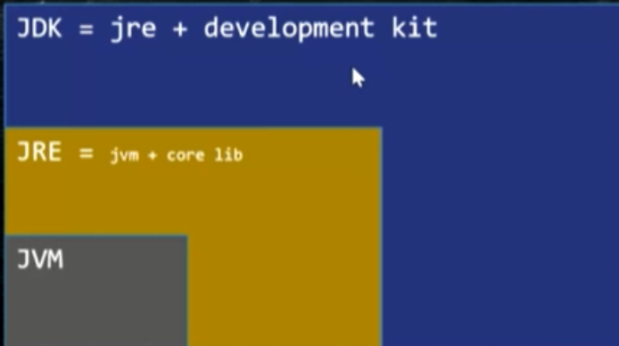
基础知识

Slide 4
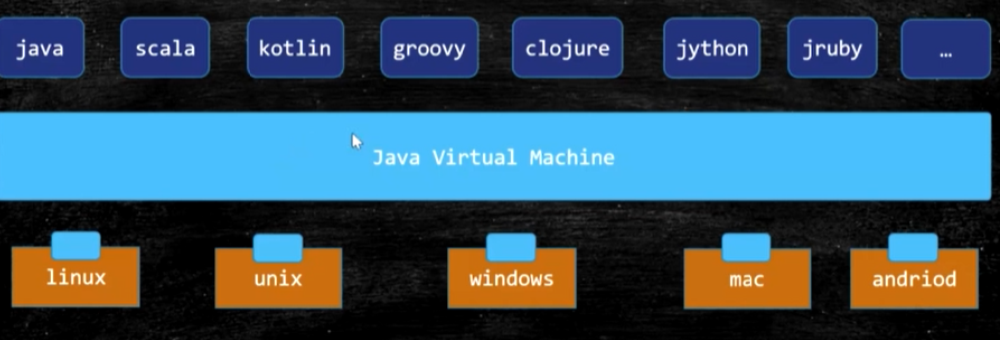
基础知识

Slide 5
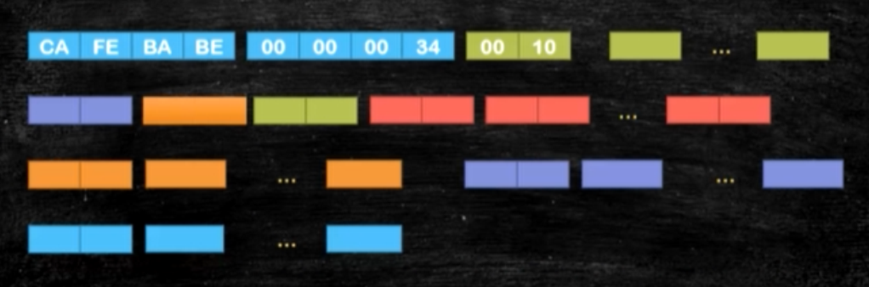
字节码

Slide 6
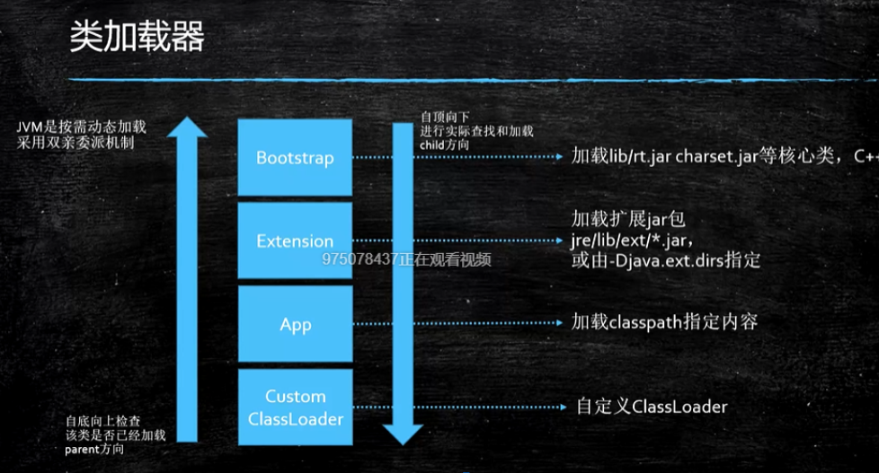
字节码 类加载 双亲委派模型

Slide 7
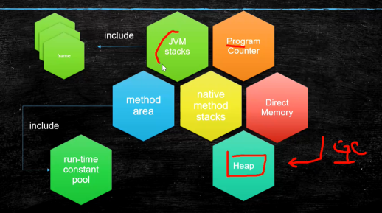
JMM

Slide 8
字节码格式

Slide 9
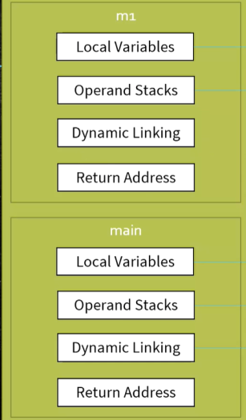
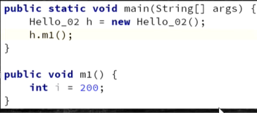
JMM-栈帧

Slide 10
垃圾回收GC
垃圾的定义
如何判定垃圾（reference count ，root searching）
如何清除垃圾
标记清除
拷贝
标记压缩

Slide 11
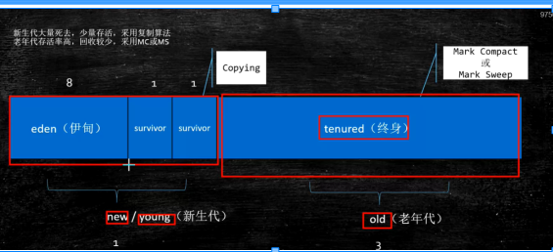
垃圾回收GC 堆内存模型

Slide 12
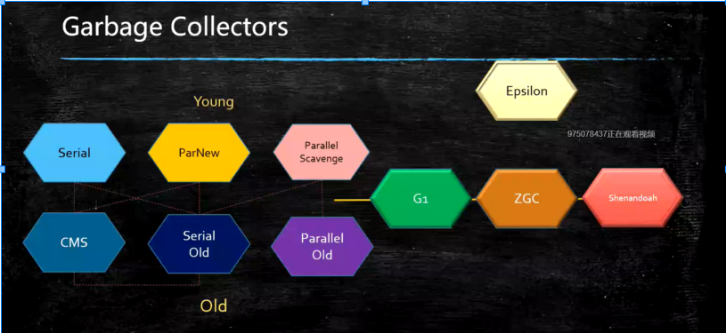
垃圾回收GC 常见回收算法
CMS:三色标记

Slide 13
泄露
list = new List()
list.add(new )
list.add(new )
溢出 overflow

